Slide 1
Αρχαίες Ελληνίδες Φιλόσοφοι - Επιστήμονες
Δανάη Ζάχου, Σωτηρια Κατσαλη, Νεκταρία Καφετζη

Slide 2
Αρχαία Ελληνική Φιλοσοφία και Επιστήμη
Η αρχαία ελληνική φιλοσοφία και επιστήμη υπήρξαν θεμέλια για τη σύγχρονη δυτική σκέψη και ανάπτυξη. Από την εποχή των πρώτων φιλοσόφων του 6ου αιώνα π.Χ., όπως ο Θαλής και ο Ηράκλειτος, οι Έλληνες αναζητούσαν εξηγήσεις για τη φύση του κόσμου, την ύπαρξη, και τη θέση του ανθρώπου σε αυτόν. Η ελληνική φιλοσοφία αναδείχθηκε σε μια συστηματική μέθοδο σκέψης, βασισμένη στη λογική ανάλυση, τη συζήτηση και την κριτική σκέψη. Παράλληλα, οι Έλληνες επιστήμονες, όπως ο Ευκλείδης και ο Πυθαγόρας, ανέπτυξαν νέες μεθόδους στην αστρονομία, τα μαθηματικά, την ιατρική και άλλες επιστήμες, χρησιμοποιώντας τη λογική και την παρατήρηση για να κατανοήσουν τον κόσμο γύρω τους.

Slide 3
η σημασία των αρχαίων γυναικών στη φιλοσοφια και τις επιστήμες της αρχαιότητας
Στην αρχαία Ελλάδα, οι γυναίκες, παρά τις περιορισμένες δυνατότητες εκπαίδευσης και συμμετοχής στην δημόσια ζωή, διαδραμάτισαν σημαντικό ρόλο στη φιλοσοφία και τις επιστήμες. Αν και η κοινωνία της αρχαίας Ελλάδας ήταν βαθιά ανδροκρατούμενη, υπήρξαν μερικές εξέχουσες γυναίκες που συνέβαλαν στη διαμόρφωση των φιλοσοφικών και επιστημονικών ρευμάτων της εποχής. Γυναίκες όπως η Θεανώ, Ηλέκτρα, και Υπατία είναι μερικά παραδείγματα που δείχνουν την επιρροή τους στην επιστήμη και τη φιλοσοφία, αν και οι ιστορικές αναφορές σε αυτές είναι συχνά περιορισμένες και μερικές φορές παραμελημένες.

Slide 4
Ποια ήταν η θέση των γυναικών στην Αρχαία Ελλάδα
Η θέση των γυναικών στην αρχαία Ελλάδα ήταν περιορισμένη σε σχέση με εκείνη των ανδρών. Η κοινωνία τους θεώρησε κυρίως ως συζύγους και μητέρες, με το δημόσιο βίο και την εκπαίδευση να είναι κυρίως ανδρική υπόθεση. Παρ' όλα αυτά, σε κάποιες πόλεις-κράτη, όπως στην Αθήνα, υπήρχαν λίγες γυναίκες που απέκτησαν διακριτική θέση στην πνευματική και κοινωνική ζωή. Η Ηλέκτρα, η Ασπασία και η Υπατία είναι χαρακτηριστικά παραδείγματα γυναικών που, μέσω της σκέψης και των έργων τους, άφησαν ανεξίτηλο αποτύπωμα στη φιλοσοφία και τις επιστήμες

Slide 5
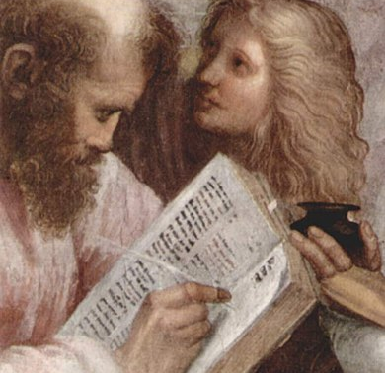
Θεανώ
Η Θεανώ η Θουρία ήταν αρχαία Ελληνίδα μαθηματικός και αστρονόμος. Καταγόταν από τους Θούριους της Κάτω Ιταλίας και άκμασε περί τον 6ο Αιώνα Π.Χ . Είναι μία από τους λεγόμενους Πυθαγόρειους Φιλοσόφους και θεωρείται η διασημότερη γυναίκα αστρονόμος και κοσμολόγος της αρχαιότητας. Λέγεται ότι διατύπωσε τη θεωρία της "Χρυσής Τομής" καθώς και τη θεωρία της "Αρμονίας των Σφαιρών"

Slide 6
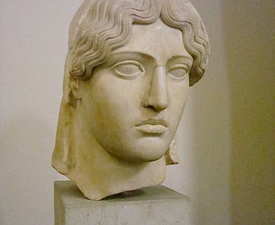
Ασπασία της Μιλήτου (470-400 π.Χ.)
Η Ασπασία ήταν μια από τις πιο γνωστές γυναίκες της αρχαίας Αθήνας, και είχε στενές σχέσεις με πολιτικά και φιλοσοφικά πρόσωπα, όπως ο Περικλής. Αν και η κυριότερη φήμη της συνδέεται με την πολιτική, θεωρείται ότι είχε σημαντική επιρροή στην φιλοσοφία της εποχής της, επηρεάζοντας φιλοσόφους όπως ο Σωκράτης και ο Πλάτωνας. Ορισμένοι ιστορικοί θεωρούν ότι η Ασπασία ήταν πολύ μορφωμένη και συζητούσε βαθιά φιλοσοφικά και πολιτικά θέματα με άνδρες της εποχής της.

Slide 7
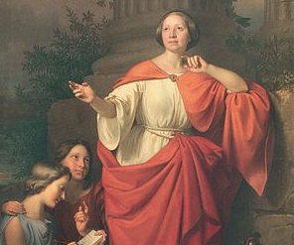
Διοτίμα (5ος αιώνας π.Χ.)
Η Διοτίμα ήταν μια Σωκρατική φιλόσοφος, την οποία ο Σωκράτης αναφέρει στον διάλογο του Πλάτωνα, «Συμπόσιο». Η Διοτίμα θεωρείται πως έπαιξε καθοριστικό ρόλο στην ανάπτυξη της σωκρατικής διδασκαλίας και η σοφία της αναγνωρίστηκε από τους μεγάλους άνδρες της εποχής της. Αν και δεν έχουμε γραπτά έργα της, η φιλοσοφία της επηρέασε το έργο του Σωκράτη και του Πλάτωνα.

Slide 8
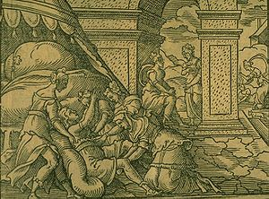
Η Πυθαγόρεια Αλκμήνη
Η Αλκμήνη ήταν κόρη του Ηλεκτρύωνα, βασιλιά των Μυκηνών, και εγγονή του ήρωα Περσέως. Η μητέρα της Αλκμήνης ήταν η Αναξώ, κόρη του Αλκαίου και της Αστυδάμειας (η οποία με τη σειρά της ήταν κόρη του Πέλοπα) ή σύμφωνα με άλλη εκδοχή η Λυσιδίκη, κόρη κι αυτή του Πέλοπα. Η Αλκμήνη παντρεύτηκε τον Α;μφιτρύωνα (βλ. λ.) και τον ακολούθησε στην εξορία του στη Θήβα, παρ'όλο που είχε σκοτώσει κατά λάθος τον πατέρα της. Η Αλκμήνη ήταν επίσης μια γυναίκα που συμμετείχε στις διδασκαλίες του Πυθαγόρα. Εκείνη και άλλες γυναίκες από τη σχολή αυτή, συνέβαλαν στην ανάπτυξη της μαθηματικής και φιλοσοφικής σκέψης, ιδιαίτερα γύρω από την έννοια της αρμονίας και των αριθμών στην φύση

Slide 9
Πυθαγόρεια Μαθήτρια Φύλα
Η Φύλα ήταν μία από τις γυναίκες της Πυθαγόρειας Σχολής. Παρόλο που δεν υπάρχουν πολλές πληροφορίες γι' αυτήν, οι γυναίκες του Πυθαγόρειου κινήματος είχαν σημαντική συμμετοχή στη φιλοσοφία και στα μαθηματικά. Οι γυναίκες του πυθαγορισμού εκτιμούσαν την καθαρότητα και την ισότητα, και συμμετείχαν ενεργά στις μαθηματικές και φιλοσοφικές μελέτες της σχολής.

Slide 10
Η παρουσία των γυναικών στην αρχαία ελληνική φιλοσοφία είναι μικρή σε σχέση με τους άνδρες, και πολλές φορές οι γυναίκες περιορίζονταν σε πιο παραδοσιακούς ρόλους, αλλά αυτές οι φιλοσόφοι ήταν αναγνωρισμένες για τη σοφία τους και την επιρροή τους στην ανάπτυξη των φιλοσοφικών ιδεών της εποχής.

Slide 11
Βιβλιογραφία wikipedia

Slide 12
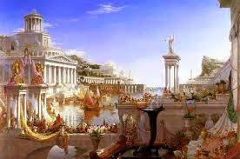
Ευχαριστούμε για την προσοχή σας

